Slide 1
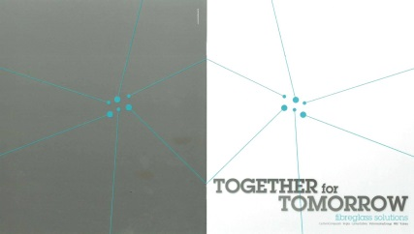



SEMINARIO CONFINDUSTRIA UDINE
LA RISPOSTA DEL PRFV ALLA DISPERSIONE IDRICA NELLA REGIONE FRIULI VENEZIA GIULIA
METODOLOGIE COSTRUTTIVE ED ESPERIENZE APPLICATIVE
Udine, 28 Novembre2016

Slide 2

SEMINARIO CONFINDUSTRIA UDINE
Introduzione ai materiali compositi
Ing. Guido Tognan (AT Engineering Srl)
Nuove tecniche di progettazione per PFRV
Parte 1 - tubazioni in PRFV
Prof. Francesco De Bona (docente UniUd)
Parte 2 - Strutture in PRFV
Dott. Ing. Manuela Buttazzi Ph.D (progettista senior M.M. grigliati Srl)
Nota storica sullo sviluppo del PRFV in FVG
Dott. Roberto Peresson (M.M. grigliati Srl)
L’offerta della rete di impresa T4T
Dott. Fabrizio Casasola (rete T4T)
Dott. Roberto Peresson (M.M. grigliati Srl)
Esperienze applicative delle tubazioni in PRFV
Ing. Carlo Zingoni (Nuova Sguassero Srl)
Interverrà:
Sara Vito
Ass.re regionale all’Ambiente ed Energia (TBC)

Slide 3
La rete TOGETHER FOR TOMORROW

Slide 4
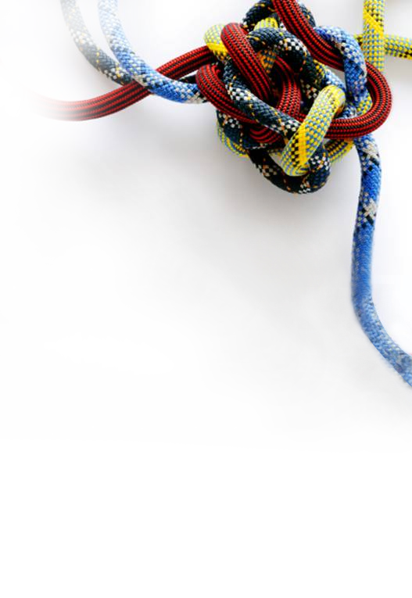
La rete T4T
Creazione di sinergie tra aziende che operano nel mercato dei prodotti in PRFV e servizi complementari
Creazione di valore con progetti di ricerca e sviluppo di prodotti e servizi rivolti a soddisfare le necessità dei clienti
Ottimizzazione dei processi aziendali di produzione e gestione della qualità e ambientali
Internazionalizzazione dei mercati di sbocco creando valore per il mercato
Essere un punto di riferimento di alta qualità nella fornitura di prodotti e servizi nel panorama della PRFV (Vetroresina)

Slide 5
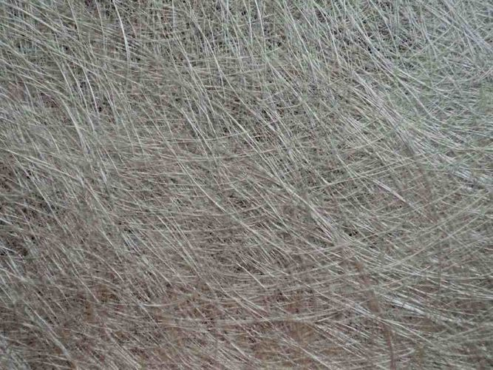
La vetroresina (PRFV)
….materiale composito nel quale le fibre di vetro ad alta resistenza meccanica costituiscono la parte strutturale e la resina è la matrice impermeabilizzante chimico-resistente che lega le varie fibre, consentendo la distribuzione degli sforzi
Alto rapporto resistenza meccanica/peso = strutturale
Elevata inerzia chimica = idoneità uso in presenza di cloro o acidi
Resistenza agli agenti atmosferici ed agli UV
Bassa conducibilità termica ed elettrica
Durata > 20 anni
Atossicità = idoneità al contatto con acque potabili
Assenza di manutenzione
Leggerezza
Elevata varietà di forme geometriche
Riparabile

Slide 6
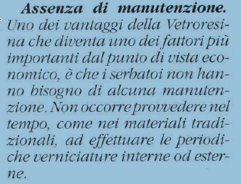
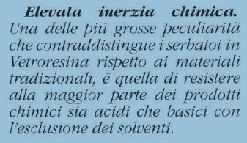
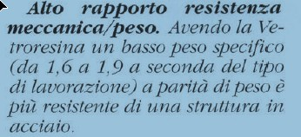
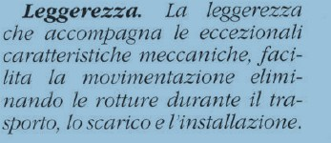
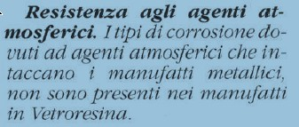
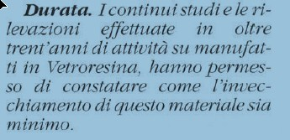
Principali caratteristiche del PRFV che lo rendono adatto all’uso per gestione delle acque

Slide 7
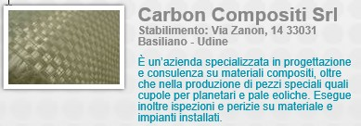
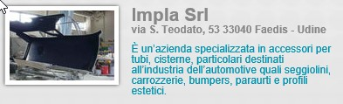

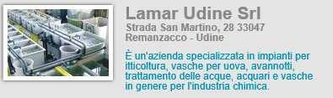
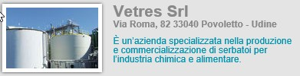
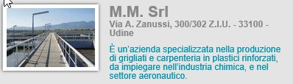
Le aziende della rete, know-how e continuo progresso

Slide 8
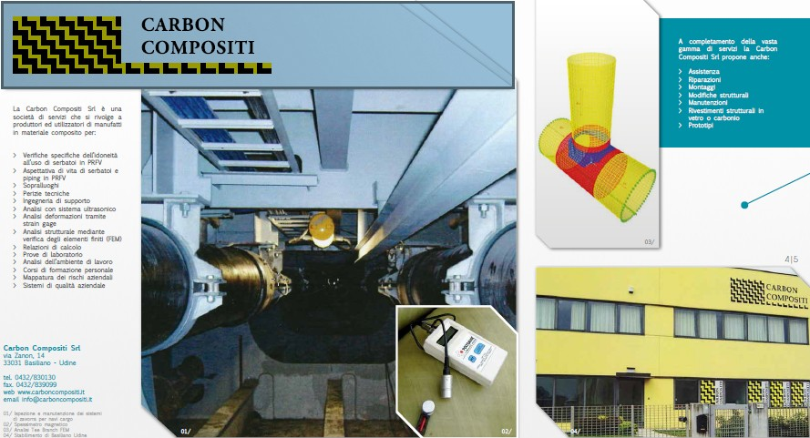

Slide 9

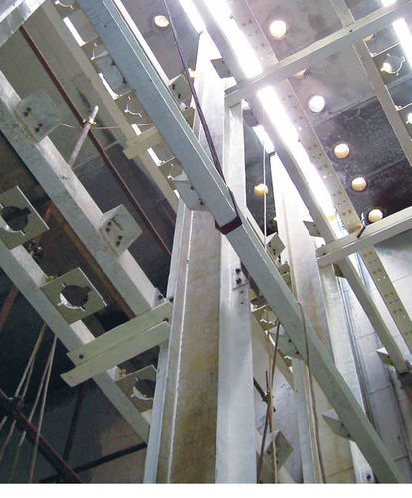
CARBONCOMPISITI Srl
Via Zanon 14, 33031 BASILIANO (UD)
Carbon Compositi S.r.l., Società di Servizi fondata nel 1992, con sede legale e stabilimento/segreteria a Basiliano (UD), si rivolge in qualità di consulente a produttori ed utilizzatori di articoli in materiali compositi, con lo specifico scopo di fornire assistenza tecnica e supporto di ingegneria durante tutte le fasi di realizzazione di manufatti in P.R.F.V. dalla progettazione e/o produzione di prototipi, alla verifica strutturale, ai controlli finali di ogni tipo di struttura in P.R.F.V

Slide 10
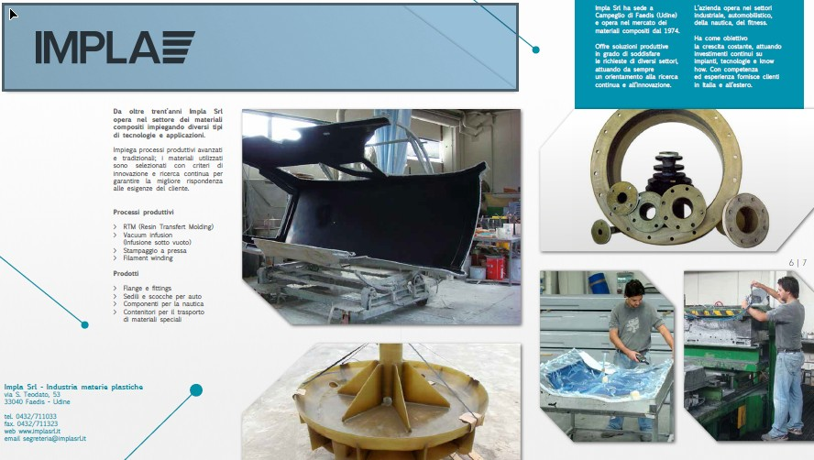

Slide 11

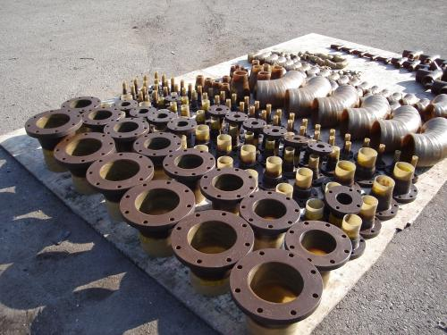
IMPLA Srl
Via S. Teodato 53, fraz. Campeglio, 33040 FAEDIS (UD)
Dal 1974 IMPLA è specializzata nella realizzazione di prodotti e progetti personalizzati, dalla progettazione all’industrializzazione. Impieghia la tecnologia più idonea e selezioniamo le materie prime in base ai requisiti e agli obiettivi richiesti dal cliente, e fornisce una gamma di servizi completa dalla pianificazione di processi e materiali ai servizi post-vendita con interventi presso il cliente

Slide 12
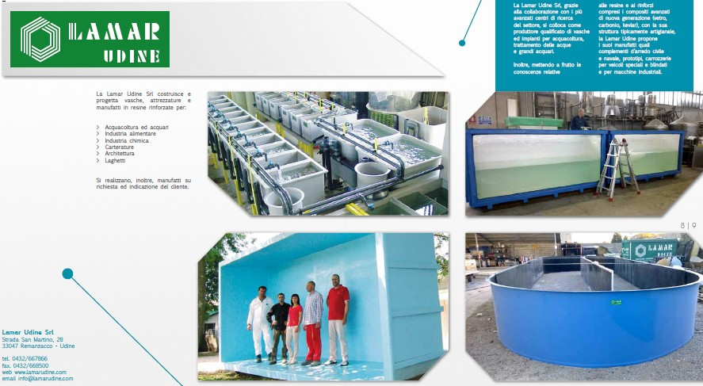

Slide 13

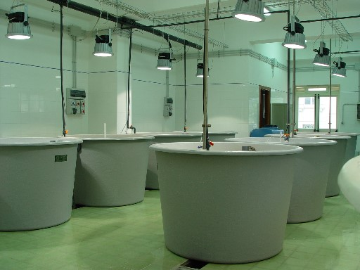
LAMAR UDINE Srl
Strada S. Martino 28, 33047 REMANZACCO (UD)
La Lamar Udine, grazie alla trentennale esperienza nel settore dei plastici rinforzati, realizza vasche, cisterne, serbatoi chimico resistenti nonché attrezzature ed accessori per il contenimento.
Va sottolineato che oltre ai settori tipicamente di rifermento della rete (chimico, gestione acque,ecc), Lamar Udine raggiunge anche il settore dell'acquacoltura.

Slide 14
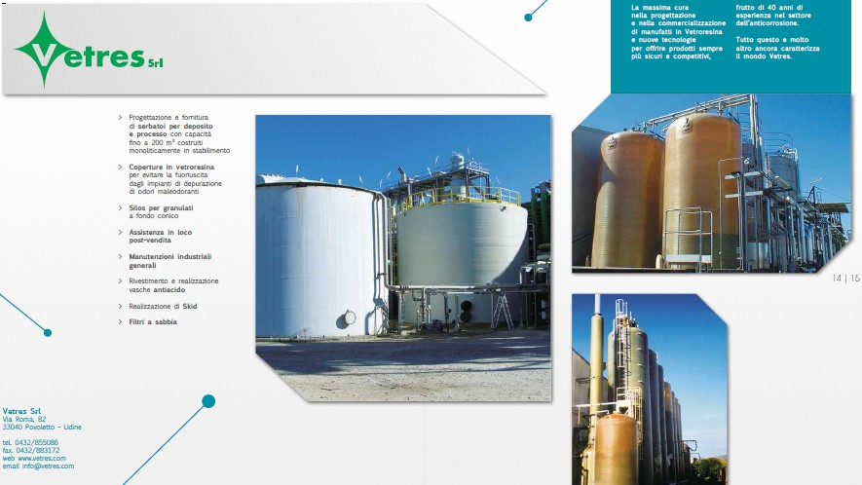

Slide 15

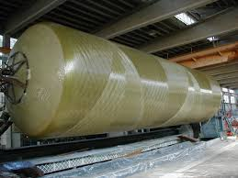
VETRES Srl
Via Roma 82, 33040 POVOLETTO (UD)
La Vetres S.r.l. vanta una esperienza di oltre 40 anni nel settore dei plastici rinforzati con fibre di vetro (vetroresina).
Il risultato è quello di migliorare continuamente la tecnologia e la produttività secondo i sistemi di filament-winding e spray-up di una, oltre che le lavorazioni a disegno secondo il metodo dell'hand-lay-up dell’altra.

Slide 16
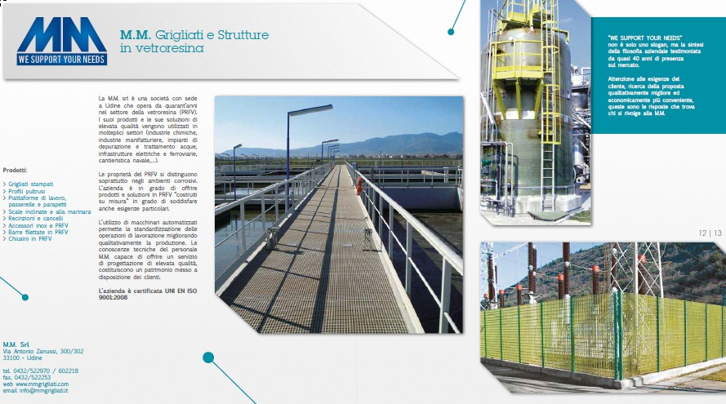

Slide 17
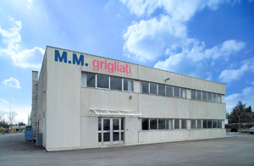

SEMINARIO CONFINDUSTRIA UDINE
MM s.r.l.
Via A. Zanussi, 300/302
Z.I.U. - 33100 - Udine
tel. 0432/522970 / 602218
fax. 0432/522253
www.mmgrigliati.it

Slide 18
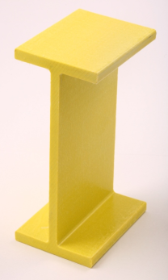
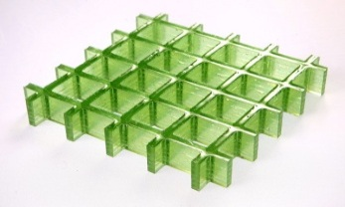
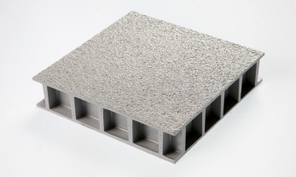

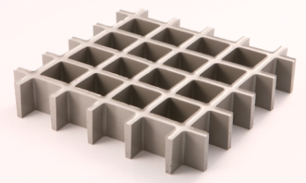
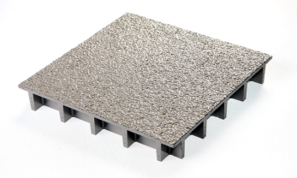
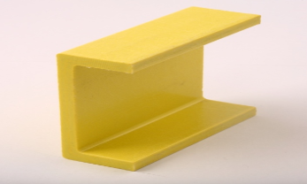
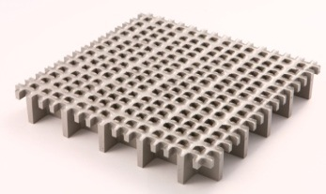
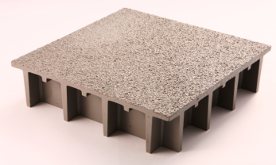
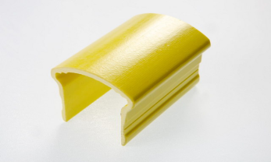
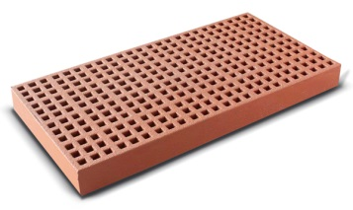
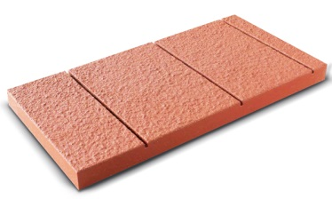
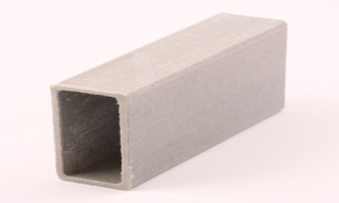
SEMINARIO CONFINDUSTRIA UDINE
Grigliati stampati
Coperture in PRFV
Profili
Laminati di PRFV

Slide 19
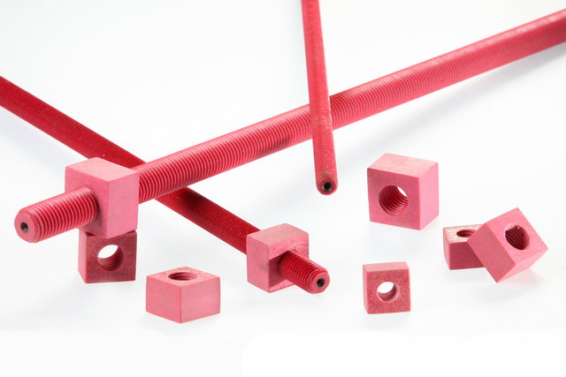
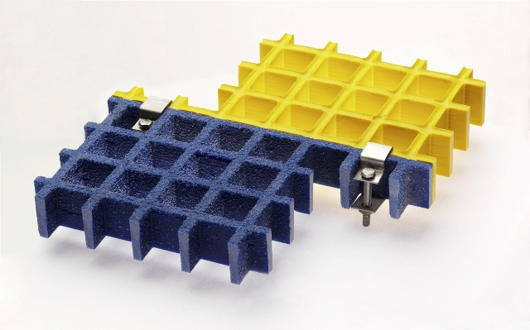
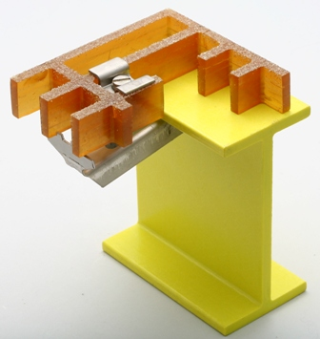
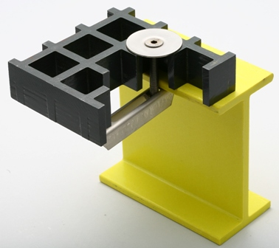
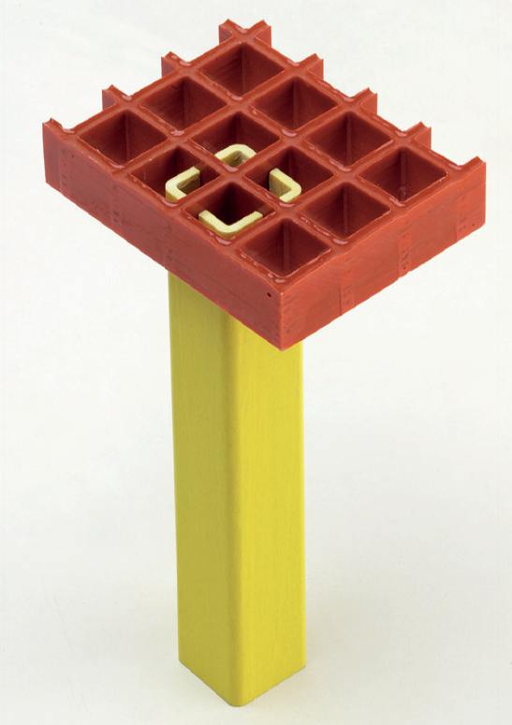
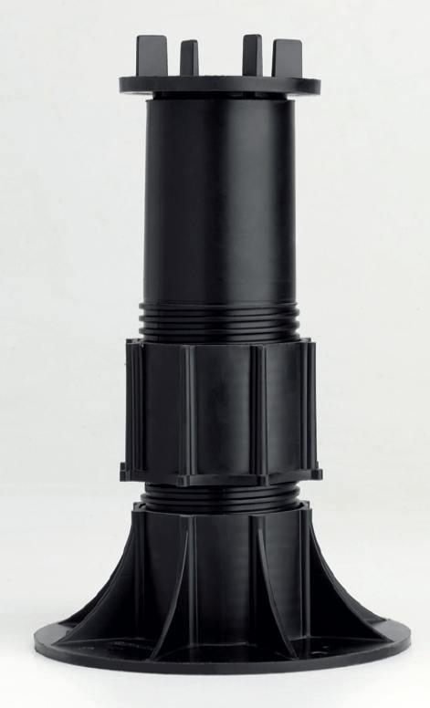
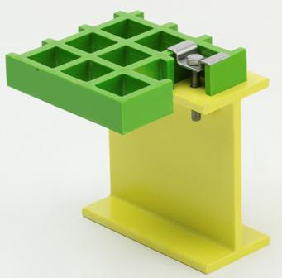
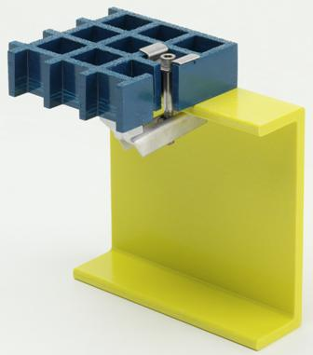
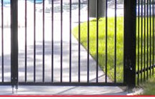
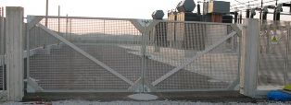
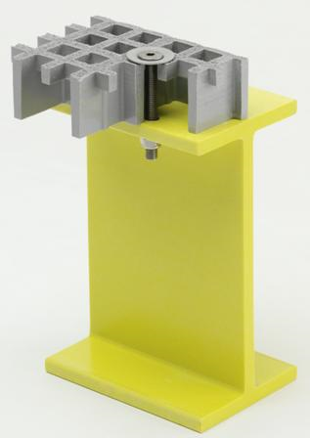
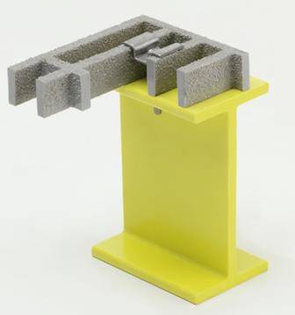
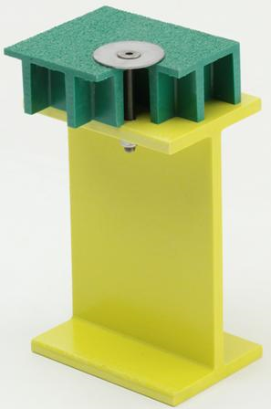
SEMINARIO CONFINDUSTRIA UDINE
Barre Filettate
Accessori
Cancelli in PRFV

Slide 20
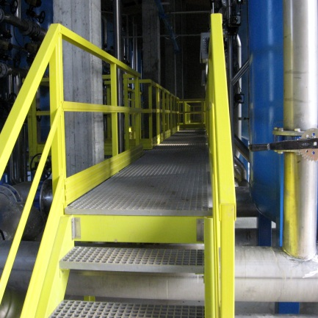





SEMINARIO CONFINDUSTRIA UDINE
Parapetti Passerelle Scale

Slide 21


Slide 22
SEMINARIO CONFINDUSTRIA UDINE
Acquedotti e depuratori
Piani di calpestio, passerelle, parapetti, scale (inclinate o verticali), recinzioni, cancelli per strutture di servizio alle opere di presa, agli impianti di trattamento delle acque necessari per renderle idonee al consumo umano, alle opere di adduzione (scarichi, sfiati, opere di interruzione o disconnessione idraulica, opere di accumulo, tratte pensili, sottopassi), ai serbatoi urbani, alle opere di distribuzione.
Punti di forza per l’applicazione
Resistenza all’umidità
Resistenza alle basse temperature ed agli sbalzi termici
Resistenza al cloro
Idoneità al contatto diretto con le acque potabili
Caratteristiche antisdrucciolo
Leggerezza e facilità di installazione
Assenza di manutenzione

Slide 23

SEMINARIO CONFINDUSTRIA UDINE
CERTIFICAZIONE DI SISTEMA

Slide 24

SEMINARIO CONFINDUSTRIA UDINE
Certificato di Conformità per il settore civile in Slovenia
Istituto Sloveno per le Costruzioni e l’Ingegneria Civile – grigliati in poliestere rinforzato per chiusura di fossati o canali d’installazione, per scale, piattaforme/pianerottoli e ringhiere, installati anche in ambienti corrosivi, sia all’interno che all’esterno degli edifici.
Certificato: REG2-0004-03 – ZGPro - 1786
Data prima emissione: 26/04/2012

Slide 25



SEMINARIO CONFINDUSTRIA UDINE
Scale fisse a due montanti in PRFV per pozzetti di ispezione marcate CE
Marcatura CE in accordo alla UNI EN 14396 «Gradini fissi per pozzetti d’ispezione»
suffragata da test condotti da:
Laboratorio interno M.M. srl
Laboratorio
Resistenza all’urto Charpy UNI EN ISO 179-2010
Resistenza a flessione EN ISO 14125
Resistenza alla luce con lampada allo Xeno UNI EN ISO 4892-2

Slide 26


RESISTENZA ALL’INVECCHIAMENTO
Istituto Sloveno per le Costruzioni e l’Ingegneria Civile – grigliati in poliestere rinforzato
Test condotti : analisi della composizione, caratteristiche superficiali e prestazioni meccaniche.
Rapp.prova : P 589/09-460-1
Data emissione: 20/09/2010
Esito del test:

Slide 27

SEMINARIO CONFINDUSTRIA UDINE
Conformità al regolamento D.M. 174 aprile 2004
LINEA ACQUA POTABILE
PRODOTTI CON RESINE IDONEE AL CONTATTO CON ACQUA POTABILE

Slide 28

SEMINARIO CONFINDUSTRIA UDINE
PROPRIETA’ ANTISCIVOLO
CENTRO CERAMICO – Centro di ricerca e sperimentazione per l’industria ceramica.
Metodo test: DIN 51130. Determinazione della resistenza allo scivolamento (pedonabilità).
Rapp.prova : 4936/03 - Finitura COPERTO
4937/03 - Finitura MENISCUS
4939/03 - Finitura LISCIO
5782/03 - Finitura QUARZO
Data emissione: 21/11/2003
Esito del test:
COPERTO, MENISCUS, QUARZO : R13
LISCIO: R10

Slide 29

SEMINARIO CONFINDUSTRIA UDINE
PARAPETTI
EMESSA DA:
BUREAU VERITAS
OGGETTO:
CONFORMITA’ PARAPETTO STANDARD ALLA NORMA EN14122 1-2-3-4 (mezzi di accesso permanenti ai macchinari)

Slide 30

SEMINARIO CONFINDUSTRIA UDINE
PASSERELLE
EMESSA DA:
BUREAU VERITAS
OGGETTO:
CONFORMITA’ PARAPETTO STANDARD ALLA NORMA EN14122 1-2-3-4 (mezzi di accesso permanenti ai macchinari)

Slide 31


SEMINARIO CONFINDUSTRIA UDINE
CONFRONTO CON ACCIAIO ZINCATO

Slide 32


SEMINARIO CONFINDUSTRIA UDINE

Slide 33


SEMINARIO CONFINDUSTRIA UDINE

Slide 34


SEMINARIO CONFINDUSTRIA UDINE

Slide 35


SEMINARIO CONFINDUSTRIA UDINE

Slide 36


SEMINARIO CONFINDUSTRIA UDINE

Slide 37




I PRODOTTI E LE ESPERIENZE NEGLI ACQUEDOTTI E NEGLI IMPIANTI DI GESTIONE E TRATTAMENTO DELLE ACQUE DI:

Slide 38


I prodotti in PRFV negli impianti di trattamento, nel trasporto e nello stoccaggio dell’acqua
MIGLIAIA E MIGLIAIA DI KM IN IMPIANTI IN TUTTO IL MONDO SONO REALIZZATI CON TUBAZIONI E SERBATOI IN PRFV
I PRODOTTI IN PRFV SONO PARTICOLARMENTE ADATTI PER L’USO NEGLI IMPIANTI E NELLO STOCCAGGIO DELL’ACQUA
LA FACILITA’ DI INSTALLAZIONE E LA LEGGEREZZA RENDONO I MANUFATTI IN PRFV ADATTI ANCHE A INSTALLAZIONI IN ZONE IMPERVIE
LE TUBAZIONI E I SERBATOI HANNO UNA LUNGA DURATA CHE SUPERA ABBONDANTEMENTE I 20 ANNI DI SERVIZIO SENZA BISOGNO DI MANUTENZIONI
LE GIUNZIONI TRA TUBO E RACCORDO E FLANGIA E SERBATOIO VENGONO REALIZZATI CON LA STRATIFICAZIONE DI MATERIALE PRFV RENDONO ASSOLUTAMENTE MONOLITICA L’INSTALLAZIONE, GARANZIA DI LUNGA DURATA
I SERBATOI IN PRFV VENGONO ACCESSORIATI DA AZIENDE SPECIALIZZATE CON EQUIPAGGIAMENTI COME POMPE, E CIRCUITI IDRAULICI PER L’ESTRAZIONE DLL’ACQUA DAL SOTTOSUOLO E PER IMPIANTI DI CAPTAZIONE , DEPURAZIONE E TRATTAMENTO
I SERBATOI IN PRFV POSSONO ANCHE ESSERE REALIZZATI CON COIBENTAZIONE TERMICA

Slide 39






Uso di prodotti in PRFV negli impianti di trattamento, nel trasporto e nello stoccaggio dell’acqua
WATER TREATMENT PLANTS
PIPES, CURVES, T-BRANCHES, FLANGES
VERTICAL TANKS, HORIZONTAL TANKS
GRATINGS FOR PROTECTION WALLS, FENCES
GRATINGS FOR WALKWAYS, LADDERS, RAMPS
CIRCULAR TANKS WITH TOP COVERS AND COATING OF CONCRETE TANKS

Slide 40
La qualità è nei dettagli …..
Flange
Processo di produzione HOT MOLDED PRESS con contenuto vetro maggiorato 33%-35%
Struttura interna e disposizione fibre ottimale e costante con elevate performance meccaniche garantite:
  costanza degli spessori;
  Processo produttivo ripetitivo e controllato automaticamente.
Conformità a standard internazionali (DIN 16966), BS7159:1989 e BS4994:1987, ANSI
Fori e bocchelli sono sempre paraffinati in modo da creare una barriera chimica e meccanica contro il contatto con eventuali prodotti chimici aggressivi che nel tempo porterebbe a problemi di tenuta e infiltrazioni.
I test TUV condotti dimostrano la elevata resistenza delle flange che eccedono i parametri richiesti dalle normative
Il processo automatizzato consente una capacità produttiva 3x rispetto hand lay-up
Finitura superficiale è di alta qualità, è complanare per un corretto allineamento e le forature perfettamente ortogonali al piano di appoggio garantiscono l’appoggio corretto della rondella sulla superficie e quindi l’allineamento.
Utilizzo del vetro in unifilo a fibra continua ad alto modulo di resistenza, contrariamente agli altri produttori con processo a mano (hand lay-up) che usano una stuoia o taglio e spruzzo a fibra corta.

Slide 41


Serbatoi
Processo di produzione FILAMENT WINDING e stesura manuale (hand lay up) e (spray)
Macchinari per la produzione sviluppati direttamente
Ricette produttive adatte all’applicazione
Volumi da 10.000l a 200.000l, con vari diametri, lunghezze, accessori (scale, passi d’uomo, livello, ecc.)
Disponibilità di istruzioni di movimentazione, montaggio e di installazione
Utilizzo delle migliori materie prime
Elevatissimo know-how sviluppato a partire dalla esperienza fatta da 50 anni dalla VETRORESINA Spa
Conformità a standard internazionali UNI, BS, ANSI
Procedure di controllo e ispezioni visive, di durezza (Barcoll)
Accreditati presso le migliori società di ingegneria a livello internazionale, e presso società del settore petrolchimico, del settore oil& gas

Slide 42

Esempi di applicazioni – rif. impianti
Impianti industriali di raccolta e distribuzione
Impianti industriali di potabilizzazione
Impianti industriali di desalinizzazione
Impianti di captazione delle acque in zone montane
Impianti industriali di trattamento delle acque reflue
Impianti industriali di trattamento dei fumi
Impianti industriali di trattamento dell’acqua di processo
Impianti industriali di trattamento galvanico e decapaggio
Impianti siderurgici di produzione acciai e alluminio
Impianti chimici con uso di prodotti acidi e basici
Impianti di raffreddamento per centrali di produzione dell’energia
Impianti di produzione prodotti farmaceutici

Slide 43
Prodotti per impianti di gestione delle acque
Serbatoi orizzontali per posizionamento fuori o entro terra, accessoriati
Serbatoi verticali accessoriati
Flange (libere, intestate con tubo), flange a collare
Tubi con giunzione testa-testa o con maschio-femmina o con manicotto
Curve, raccordi, manicotti, giunti a T
Vasche di depurazione /decantazione
Coperture vasche anti-odore
Servizi di ingegneria e calcoli strutturali anche per installazione in zone sismiche
Montaggi, supervisione alle installazioni, verifiche, ispezioni, riparazioni e manutenzioni preventive
Rivestimenti di vasche in cemento
Rivestimenti di tubi in HDPE, PVC, PP con rinforzo esterno in PRFV

Slide 44







Esempi

Slide 45



Esempi

Slide 46




CONTATTI
Carbon Compositi s.r.l.
Via Zanon, 14
33031 Basiliano - Udine
tel. 0432/830130
fax. 0432/839099
www.carboncompositi.it
info@carboncompositi.it
Impla s.r.l.
Via S. Teodato, 53
33040 Faedis - Udine
tel. 0432/711033
fax. 0432/711323
www.implasrl.it
segreteria@implasrl.it
Lamar Udine s.a.s.
Strada San Martino, 28
33047 Remanzacco - Udine
tel. 0432/667866
fax. 0432/668500
www.lamarudine.com
info@lamarudine.com
MM s.r.l.
Via A. Zanussi, 300/302
Z.I.U. - 33100 - Udine
tel. 0432/522970 / 602218
fax. 0432/522253
www.mmgrigliati.it
info@mmgrigliati.it
Vetres s.r.l.
Via Roma, 82
33040 Povoletto - Udine
tel. 0432/855086
fax. 0432/883172
www.vetres.com
info@vetres.com

